Slide 1
六、以醇为起点的有机物氧化规律
规律：
与羟基相连的碳上有2个H的醇先被氧化成醛后继续
被氧化成羧酸；
与羟基相连的碳上有1个H的醇被氧化成酮；
与羟基相连的碳上没有H的醇不能被氧化。
思考：若与羟基相连的碳上有3个H的醇呢？

Slide 2



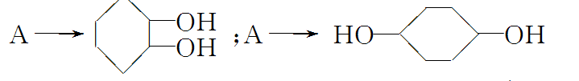
例题. 某有机物A的化学式为C₆H₁₂O，其官能团的性质与一般链烃官能团性质相似，已知A具有下列性质：
①能与HX反应；
②A
B(C₆H₁₀O)；
③A不能使溴水褪色；
④
HCN
H⁺
R-CN
R-COOH
已知：R-OH
思考：设计反应过程完成如下转化，并用上述④中形式表示出来。
COOH
COOH
HOOC
COOH

Slide 3
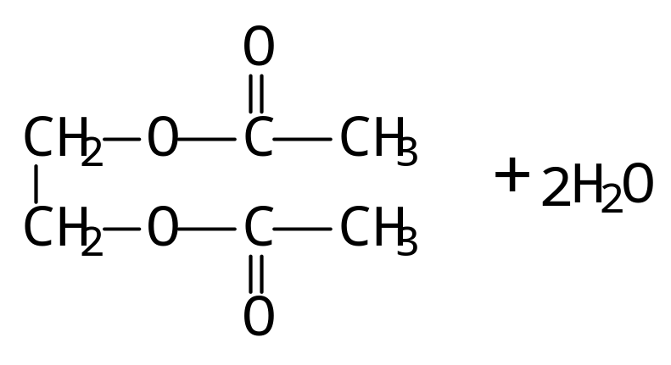
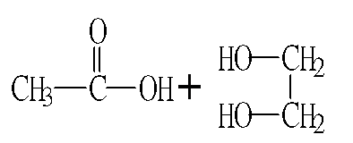
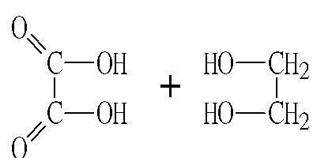
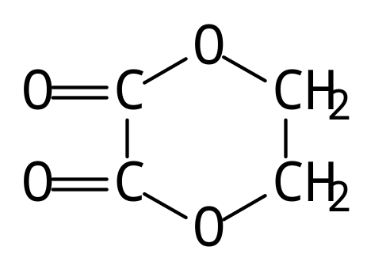
练习：酯化反应方程式的书写
（浓硫酸、可逆、加热，H₂O）
浓H₂SO₄
CH₃COOH + HOCH₃
CH₃COOCH₃ + H₂O
乙酸甲酯
浓H₂SO₄
足量
二乙酸乙二酯
浓H₂SO₄
+ 2H₂O
环乙二酸乙二酯

Slide 4
酯的重要化学性质——水解反应
O
O
CH₃-C-O-C₂H₅ + H₂O CH₃-C-OH + H-O-C₂H₅
=
=
稀H₂SO₄
CH₃-C-O-C₂H₅ + NaOH CH₃-C-ONa + H-O-C₂H₅
O
O
=
=

